Slide 1
微服务
基于springcloud微服务理论与实践
张剑军

Slide 2
目录
01
微服务概念引入
02
什么是微服务
服务提出
Laas、Paas、Saas
解决问题
微服务的诞生
微服务定义
系统演进
为什么要做微服务
03
微服务优缺点
提高软件质量
软件快速迭代
04
微服务实施
产品的思考
开发如何进行
微服务选型
测试跟进
版本管理/发布

Slide 3
微服务概念引入
1
服务提出
Laas、Paas、Saas
解决问题

Slide 4

服务概念引入
服务提出
软件的目的就是解决人们各种问题、简化工作，即软件最终的目的就是提供各种服务。
为了更好的提供各种服务，简单化、流程化软件生产，相继提出IaaS、PaaS、SaaS、云原生。
为什么做软件？

Slide 5
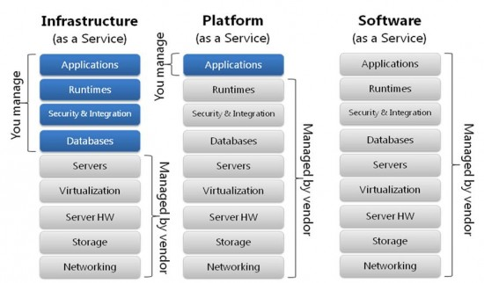
服务概念引入
IaaS、Paas、SaaS
云基础架构服务称为基础架构即服务（IaaS），由高度可扩展和自动化的计算资源组成。 IaaS是完全自助服务，用于访问和监控计算、网络，存储和其他服务等内容，它允许企业按需求和需要购买资源，而不必购买全部硬件。
云平台服务或平台即服务（PaaS）为某些软件提供云组件，这些组件主要用于应用程序。 PaaS为开发人员提供了一个框架，使他们可以基于它创建自定义应用程序。所有服务器，存储和网络都可以由企业或第三方提供商进行管理，而开发人员可以负责应用程序的管理。
软件即服务（也称为云应用程序服务）代表了云市场中企业最常用的选项。 SaaS利用互联网向其用户提供应用程序，这些应用程序由第三方供应商管理。 大多数SaaS应用程序直接通过Web浏览器运行，不需要在客户端进行任何下载或安装。

Slide 6
服务概念引入
解决问题
当代企业发展到一定规模后，一定是大规模、云计算和大数据的三者结合，从而形成平台，微服务就是基于此提出的。
大规模
大数据
云计算

Slide 7
什么是微服务
2
微服务的诞生
微服务定义
系统演进

Slide 8
什么是微服务
微服务诞生
Fred George 2012年3月提出微服务概念。
Martin Fowler 在2014年发表了Microservices的文章后，微服务迅速火遍了整个软件技术领域，在2016年和2017年更是达到了巅峰。
2012年Fred George 提出微服务概念
2014年Martin Fowler发表Microservices文章定义微服务
2015年3月Springcloud Angel版本
2012年dubbo开源
dubbo不是真正的微服务框架，定义为RPC框架。与springcloud区别在于无完善的微服务治理组件

Slide 9
什么是微服务
微服务定义
小服务
语言透明化
轻量级通信
围绕业务构建
独立部署
存储技术透明化
独立运行
In short, the microservice architectural style is an approach to developing a single application as a suite of small services, each running in its own process and communicating with lightweight mechanisms, often an HTTP resource API. These services are built around business capabilities and independently deployable by fully automated deployment machinery. There is a bare minimum of centralized management of these services, which may be written in different programming languages and use different data storage technologies.
微服务
RPC或http，区别于SOA
提供不同业务能力，反映服务拆分方法

Slide 10
什么是微服务
系统演进
单体架构
分布式架构
微服务架构
应用A
A
RPC
B
应用A’
应用A’’
C
D
单体应用，所有功能都集中在一个系统中，系统总部采用MVC等分层架构实现。同时配合nginx等中间件进行集群部署。
分布式系统，将单体系统拆分成多个不同能力的子系统，各子系统同样采用集群部署。
微服务系统，微服务风格实现分布式系统，增加了服务治理等构件。

Slide 11
为什么要做微服务
3
微服务优缺点
提高软件质量
软件快速迭代

Slide 12

为什么要做微服务
微服务优缺点
符合开闭原则、高内聚低耦合，每个服务只关心本身业务能力。
每个微服务由于足够小，易于理解、开发、维护。
微服务能使用不同的语言开发。
微服务允许你利用融合最新技术。
微服务只是业务逻辑的代码，不会和HTML,CSS 或其他界面组件混合。微服务开发只需关注后台逻辑。
微服务更能保证服务稳定、平滑、容错隔离。
微服务更容易实施敏捷开发，快速响应需求变化。
微服务本身的技术复杂性。
维护成本增加，需结合DevOps。
系统发布部署成本增加。
问题跟踪难度增加。
数据一致性——分布式事务、分布式锁等。
服务监控难度增加。

Slide 13
为什么要做微服务
提高软件质量
软件质量
功能
易用性
性能
可靠性
可扩展性
可维护性
安全性
提升性能、可靠性、可扩展性
功能、易用性依具体需求而定
安全性、可维护性难度相对增加

Slide 14
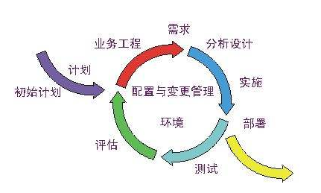
为什么要做微服务
软件快速迭代
底耦合的服务有利于软件迭代，业务升级。
各个服务相对独立，可以单独进行升级迭代。
服务热部署，实现业务平滑升级。

Slide 15
微服务实施
4
产品的思考
开发如何进行
微服务选型
注册中心
配置中心
网关
容错机制
分布式问题
测试跟进
版本管理/发布

Slide 16
微服务实施
产品的思考
我要干什么
关注关键因子
我是谁
怎么做
着重产品质量，转化客户/用户需求
对微服务/技术的思考？

Slide 17
微服务实施
开发如何进行
技术的思考
思维的转变？延伸？
1
旧技术？
Servlet时代
SSH、SSM过时？
3
2
Exception、运维？
新技术？
业务/框架异常数上升？
运维工作量为何增加
日志、监控、DevOps怎么做
Dubbo、spring cloud 架构风格
微服务思想的实现

Slide 18
微服务实施
微服务选型
微服务平台
服务注册与发现
- Netflix Eureka
- Alibaba Nacos
配置中心
- Spring cloud Config
- Netflix archaius
- Alibaba Nacos
网关、服务调用、日志跟踪、容错/限流 等
Sp;ring cloud
Sp;ring cloud
Netfilx
Sp;ring cloud
Alibaba

Slide 19
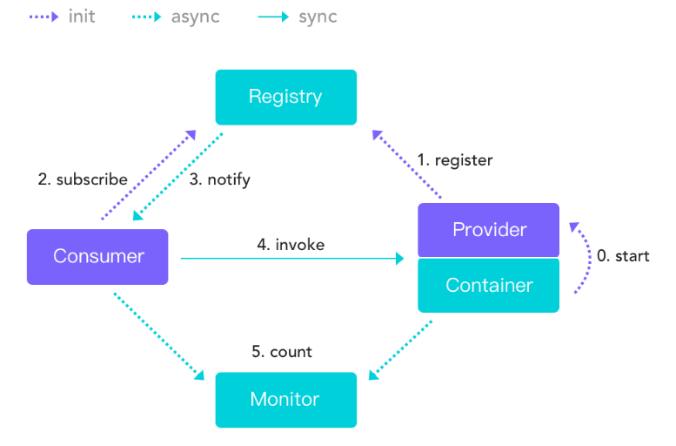
微服务实施
注册中心
为什么需要
服务治理的基石
注册、发现
上线、下线
水平扩缩容
。。。
注册中心
原理、选型
能做什么

Slide 20
微服务实施
配置中心
不是微服务专属
配置中心应有的特征
应用范围：开关？数据源？
原理

Slide 21
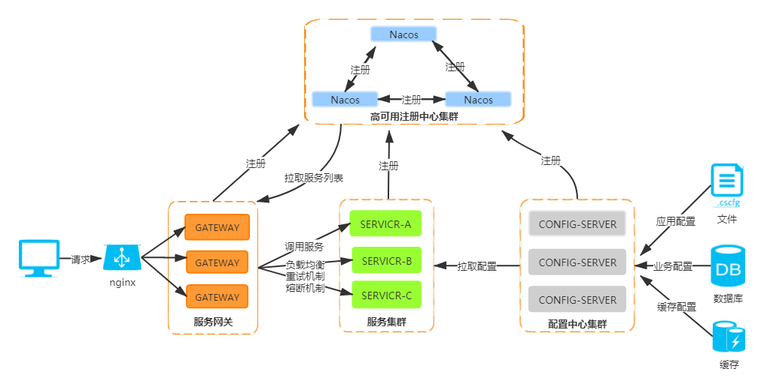
微服务实施
网关
1
2
3
4
5
路由转发
负载均衡
安全认证
日志记录、流量监控
数据转换
几个网关合适？熔断、限流、降级在哪里做？

Slide 22
微服务实施
容错机制
有效的进行错误管理
01 产生原因
第三态引入
流量上升
04 人工干预
02 控制/减少错误
日志跟踪
运维监控
故障预案
03 自动修复
流量/容量预估
心跳检查
隔离
线程隔离
数据隔离
重试、补偿
熔断、限流、降级
数据兜底

Slide 23
微服务实施
分布式问题
分布式理论的基石：CAP
Base理论
一致性
Consistency
分区容错性
Partition tolerance
基本可用
Basically Available
最终一致性
Eventual Consistency
可用性
Availability
软状态
Soft State
分布式锁
分布式事务
服务的状态：有/无
锁特性：阻塞、重入、超时、公平/非公平
协调者：Object、zk、redis、DB
不只是单个DB
一切都是因为跨进程
TCC、ShardingSphere 、Alibaba seata

Slide 24
微服务实施
测试跟进
更复杂的环境、更复杂的交互
需求、设计、接口文档测试
01 尽早发现
质量保证
SQL、Shell、接口、功能测试
02 尽可能多的发现
安装测试
线上测试
还要对中间件进行测试？（redis、Nacos。。。）

Slide 25
微服务实施
版本管理/发布
工作量、出错率、记录
03 禅道、ALM、Tapd
Jenkins、git、nexus
01 手动模式
+ 远程打包
+ 自动上传
+ 版本存档
+ 任务关联
+ 本地打包
+ 手动上传
02 Jenkins、git、nexus
+ 远程打包
+ 自动上传
+ 版本存档
04 自动化部署
Ansible
自研软件
结合自动化测试
微服务更需要自动化！

Slide 26
感谢您的聆听
不只是spring cloud
Docker、k8s、Service Mesh
未完待续

